Slide 1
Typ użytku zielonego: łąka trwała, położona na glebie torfowo – murszowej w siedlisku posusznym w rejonie nadmorskim.
Wykonał: Bogdan Ściegliński,
II rok mgr, sem 3

Slide 2
Skład runi użytku wskazuje na złe usytuowanie łąki, złe warunki wilgotnościowe, położonej na glebie należącej do gleb torfowo – murszowej gdzie jej troficzność jest bardzo mała bądź mała lub średnia (niedoborowa). Warunki wodne charakteryzują się bardzo dużą amplitudą wahań uwilgotnienia w poziomie darniowym, ewentualnie gdy troficzność jest średnia wilgotność może być umiarkowana. Na takim użytku typowe gatunki, dominujące to kostrzewa czerwona, turzyca żółta, wiechlina łąkowa.

Slide 3
W warunkach posusznych roślinami wskaźnikowymi mogą być: bliźniczka psia trawka, kostrzewa owcza, kłosówka wełnista, stokłosa miękka, szczotlicha siwa, mietlica pospolita. Ogólnie są to trawy niskiej i bardzo niskiej wartości użytkowej (Lwu max 6 – mietlica pospolita). Skład runi kwalifikuje ją do zastosowania renowacji powierzchniowej z podsiewem ponieważ udział chwastów, ziół i traw złej wartości przekracza 50%., niski udział traw o dobrej wartości, wysokich i brak motylkowych.

Slide 4
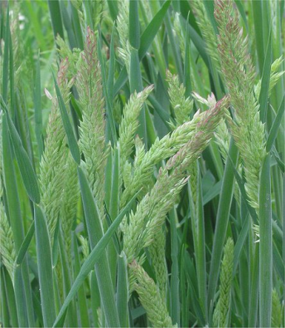
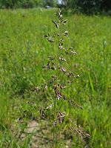
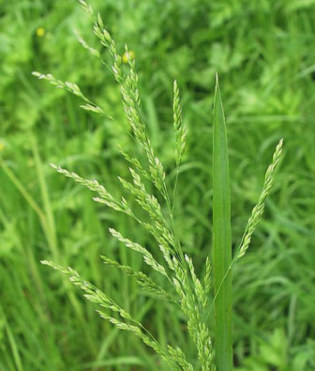
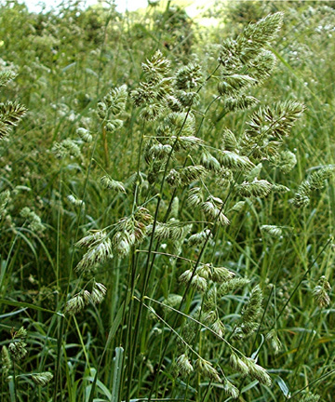
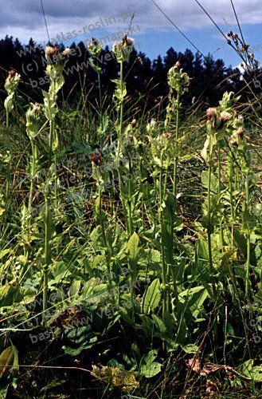
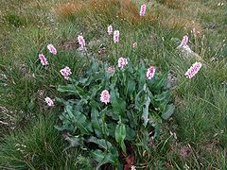
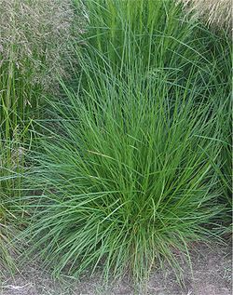
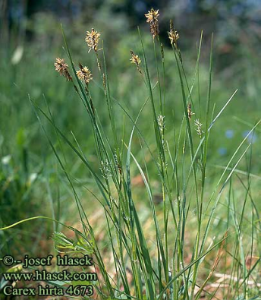
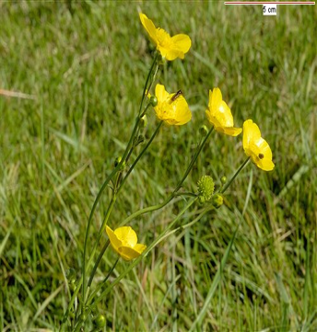
Łąka poddana analizie podlega renowacji ponieważ jej skład gatunkowy jest niezadowalający:
1.Kłosówka wełnista
Holcus lanatus [35%]
2. Wiechlina łąkowa
Poa pratensis [15%]
3. Wiechlina zwyczajna
Poa trivialis [10%]
4 .Kupkówka pospolita
Dactylis glomerata [7%]
5. Ostrożeń warzywny
Cirsium oleraceum [6%]
6. Rdest wężownik
Polygonum bistorta [6%]
7 .Śmiałek darniowy
Deschampsia caepitosa [5%]
8. Turzyca owłosiona
Carex hirta [5%]
9. Jaskier ostry
Ranunculus acris [4%]
1
2
3
4
5
6
7
8
9
7

Slide 5
Cel renowacji:
Po przeanalizowaniu składu runi stwierdzam, że gatunki zbędne to: turzyca, ostrożeń, rdest, jaskier. Należy też zredukować śmiałek darniowy oraz kłosówkę wełniastą.
Poprzez szereg zabiegów można poprawić stan użytku i jego przeznaczenie efektywnie zmienić na pastwiskowo – kośne lub przemienne, mieszane.

Slide 6
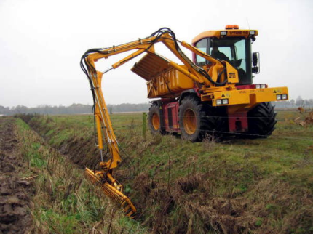
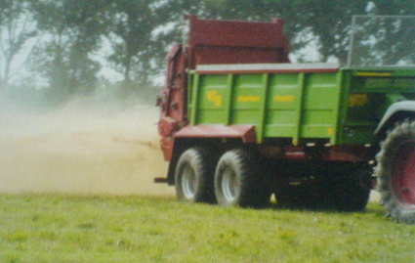
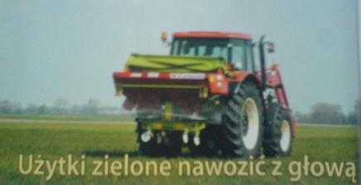
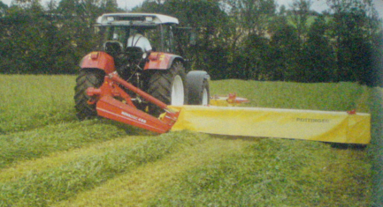
Zalecenia
Zmienić stosunki wodne poprzez melioracje, ewentualnie nawodnienie w okresie suszy [trudne do wykonania ze względu na wysokie koszty],
Poprawa ph gleby [wapno w formie węglanowej, wolno działającej],
Częściowe usunięcie starej darni, wyrównanie jej poprzez np. frezowanie, mulczowanie, oraz wałowanie,
Konieczność uprawy i podsiewu jedną z metod [frezowanie darni, nacinanie darni] odpowiednio dobraną mieszanką traw z udziałem motylkowych,
Odpowiednio zaplanowane w czasie, terminowe koszenie pielęgnacyjne,
Właściwe nawożenie mineralne,
Określenie przeznaczenia łąki,

Slide 7
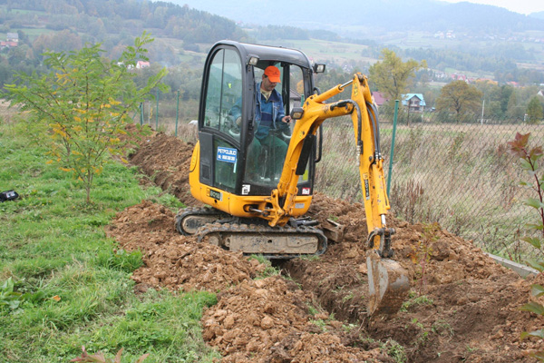
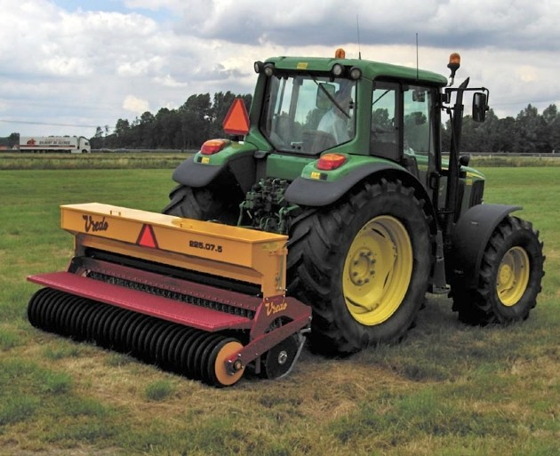
Rozkład działań:
Okres letnio – jesienny.
- przeprowadzenie melioracji celem uniknięcia okresowych zalań, podtopień, co ograniczy inwazję niektórych gatunków roślin lub ich całkowite ustąpienie min. turzyca owłosiona, rdest wężownik, oraz po uniknięciu okresowych posuszy ustąpić może jaskier ostry i ostrożeń warzywny.
- mulczowanie agregatem oraz wysiew wapna, które w trakcie wykonywania tego zabiegu wymiesza się z glebą, co przyspieszy jego działanie. Można również przeprowadzić frezowanie darni agregatem. Ma to na celu wyrównanie powierzchni, usunięcie kęp i pilśni np. po śmiałku darniowym, zdrewniałych części chwastów itp.
Okres zimowy to rozkład materii organicznej i uwilgotnienie gleby.

Slide 8
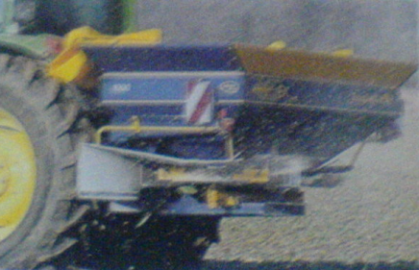
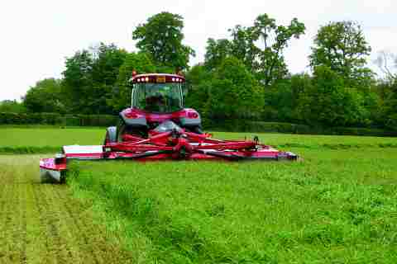
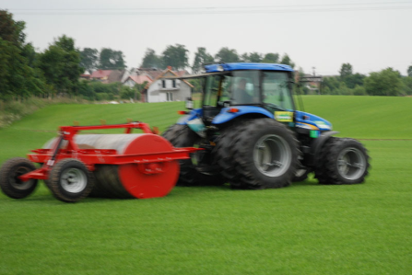
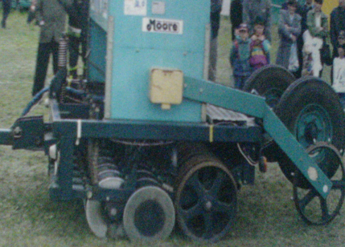
Okres wiosenny.
- zastosowanie nawożenia mineralnego[NPK i mikroelementy] jak najwcześniejszego , celem ruszenia wegetacji,
- wczesne skoszenie, a następnie wałowanie. Ma to na celu wyeliminowanie dominującej [35%] kłosówki wełnistej, która pod wpływem racjonalnego nawożenia i wałowania, czyli zagęszczenia gleby ustępuje z runi,
- na przełomie maja i czerwca po wcześniejszym zabiegu [pokos i wałowanie], przystąpić należy do podsiewu mieszanką której skład podano niżej.
- zastosowana technika podsiewu to metoda nacinania darni za pomocą agregatu siewnikowego. Może to być: Bush, Unidrill, Tebbe, Vredo, Truax i inne. Zasada ich działania polega na nacinaniu darni, jej rozchyleniu, a w powstałe szczeliny wysiew nasion a następnie w celu lepszego przykrycia angażuje się wał ugniatający. Rozstaw rzędów może być 50 – 130cm. W naszym przypadku stosujemy wariant co 50cm.[ ponieważ mamy zadarnieni pierwotne niskie– tylko 40%].

Slide 9
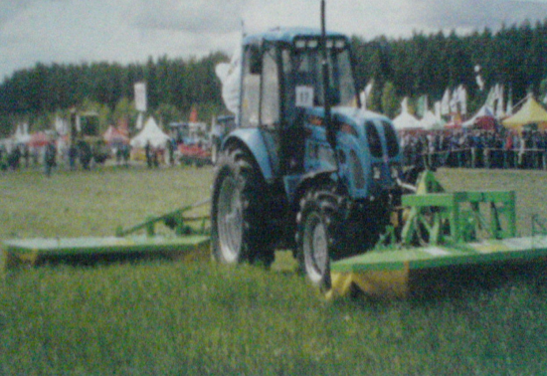
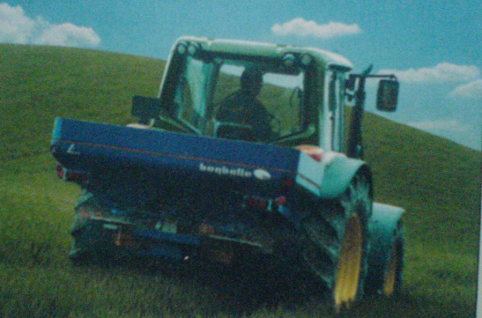
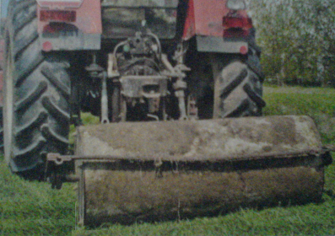
Okres letni.
-koszenie pielęgnacyjne i odchwaszczające [po 3 -4 tygodniach] na wysokość 10 – 12 cm w celu uniknięcia zacienienia młodych roślin przez stara darń, a także przyspieszenie przez to krzewienia i wzmocnienia młodej trawy,
- właściwe nawożenie zasilające w ilości 20 – 30kg N/ha, [początek krzewienia, 3 – 4liście]
- wczesne zebranie pierwszego pokosu przy wysokości nie większej niż 29cm.
- przeprowadzić wałowanie po zbiorze 1-go pokosu traw,

Slide 10
Dobór mieszanki:
Poddany renowacji UZ będzie spełniał rolę wieloletniego użytku kośno – pastwiskowego, zatem do podsiewu zastosujemy następujący udział procentowy składników z poszczególnych grup roślin:
- trawy wysokie 30- 50 [%]
- trawy niskie i średnie 30 – 50 [%]
- rośliny motylkowe 15- 20 [%]
Do podsiewu nadają się gatunki traw łatwo kiełkujące i szybko rosnące po zasiewie. Z gatunków traw najbardziej przydatne są: życica trwała i wielokwiatowa, kupkówka pospolita, kostrzewa łąkowa; a z motylkowatych: koniczyna biała, łąkowa, białoróżowa.

Slide 11
Zalecany skład mieszanki:
kupkówka pospolita – 10%, [I] kostrzewa łąkowa – 15%, [III] rajgras wyniosły – 10%, [I] tymotka łąkowa – 15% [III] | [ trawy wysokie, dobrej wartości – 50% ]
życica trwała [rozł.]– 20%, [I] kostrzewa czerwona – 15%, [II] | [ trawy średniowysokie dobrej wartości – 35%],
Lucerna nerkowata – 5 % [I] koniczyna biała – 5%, [III] komonica zwyczajna – 5%, [II] | [ motylkowe – 20%].
- [ ] – grupa konkurencyjności, co oznacza: I głuszy II i III, II głuszy III, III – mało konkurencyjny wobec I i II.

Slide 12
Grupy konkurencyjności, co oznacza: I głuszy II i III; II głuszy III; III – mało konkurencyjny wobec I i II.
I grupa np.: życica trwała, kupkówka pospolita, rajgras wyniosły, lucerna, koniczyna ł.
II grupa np.: wyczyniec łąkowy, kostrzewa trzcinowa, stokłosa bezostna, kostrzewa czerwona, komonica zw.
III grupa np.: mozga trzc., kostrzewa ł., tymotka ł., mietlica biaława, wiechlina ł., koniczyna b-r, koniczyna biała;

Slide 13
Ważne jest by spośród podanych gatunków wyselekcjonować określone odmiany, które mają często ukierunkowane przeznaczenie np. większa odporność na susze, wczesność plonowania i wysokość plonu, konkurencyjność [3 grupy konkurencyjności]. Zastosowana mieszanka zawiera aż 12 gatunków co może stanowić pewną trudność w jej skompletowaniu. Obecnie dąży się do upraszczania gatunkowego 5 – 8 gatunków traw i motylkowych, a nawet uproszczone do 2 – 3 gatunków z przeznaczeniem na krótkotrwałe UZ [ważny dobór odmian].
Norma wysiewu [ilość wysiewu] obliczamy dla każdego gatunku mieszanki osobno wg. wzoru:
Ilość wysiewu [kg/ha] =
Ilość wysiewu · procent pokrycia
100

Slide 14
Koszty:
To suma nakładów: praca maszyn [przygotowanie pola, podsiew, prace pielęgnacyjne, koszenie, zbiór, melioracja ew. nawadnianie itp.], paliwo, materiał siewny, nawożenie, robocizna.
Terminy podsiewu można zastosować:
- wczesnowiosenny: zaletą jest dobre uwilgotnienie gleby, lecz wadą duża siła konkurencyjna roślinności z darni pierwotnej;
- późno – letni: konkurencyjność starej darni jest słaba, lecz uwilgotnienie w zależności od roku, może być niewystarczające;

Slide 15
Udział % traw wysokich, niskich i roślin motylkowych na różnych typach UZ
Rodzaj użytku | Trawy wysokie | Trawy średnie i niskie | Rośliny motylkowe
Łąki | 50 – 70 | 20 – 30 | 5 - 15
Pastwiska | 20 – 30 | 30 - 40 | 20 – 30
Użytki przemienne | 30 – 40 | 30 - 45 | 20 - 40

Slide 16
Dlaczego odnawiamy UZ ?
Niska produktywność [rośliny dobrej wartości poniżej 30% składu runi]
Duży udział roślin o niskiej wartości i niepożądanych pow. [70%]
Po przeprowadzonej melioracji
Rekultywacja (karczowanie, wyrównanie)
Gdy zakładamy krótkotrwałe, przemienne UZ w płodozmianie intensywnie nawożonych i użytkowanych

Slide 17
Udział traw wysokich, niskich i roślin motylkowych w mieszankach [%]
Rodzaj użytku | Wysokie | Niskie i średnie | Rośliny motylkowe
Łąki trwałe | 40 - 60 | 20 – 40 | 10 – 20
Pastwiska trwałe | 30 - 40 | 40 - 50 | 20 - 30
Użytki kośno - pastwiskowe | 30 -50 | 30 - 50 | 15 - 25
Użytki zielone polowe i naturalne [susz i pasze] | 50 – 70 | 20 - 30 | 10 - 15
Koniczyna z trawami na 1-2 letnie użytkowanie | 20 - 30 | - | 70 - 80
Koniczyna z trawami na 3 - 4 letnie użytkowanie | 30 - 40 | - | 60 - 70

